Slide 1
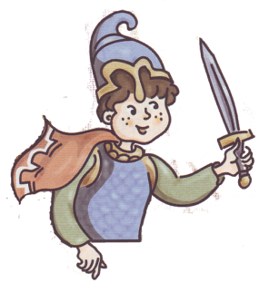
Какво научих за траките, славяните и българите?
3 клас

Slide 2
Огради изброените източници, които носят информацията за древното ни минало.
филми
съкровища
снимки
каменни
надписи
предания
останки
от крепости
легенди

Slide 3
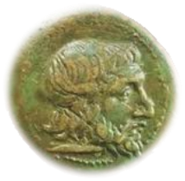
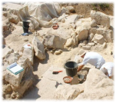
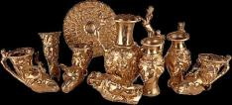
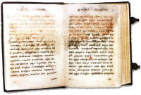
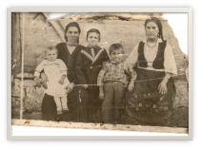
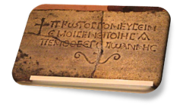
Предметни извори са:

Slide 4
Най-старото население по българските земи били
славяните
старите българи
траките

Slide 5
Кое от имената НЕ е име на тракийско племе?
Одриси
Серди
Дуло
Гети

Slide 6
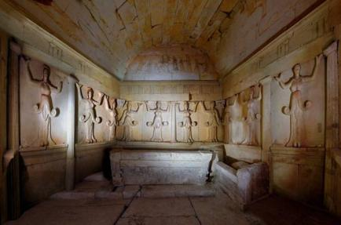
Свържи с картината.
славяни
българи
траки

Slide 7
Траките се прекланяли пред:
Тангра
Перун
Тракийският конник

Slide 8
Период от 100 г. се нарича
ера
век
десетилетие

Slide 9
През кой век е 864 година?
9. век
8. век
7. век

Slide 10
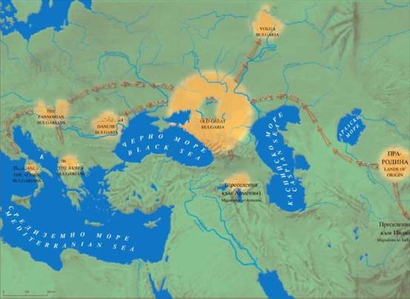
Очертай на картата къде е Старата Велика България

Slide 11
…………..били войнствени племена. Имали добре въоръжена конница. Били изкусни ковачи. Правели много оръжия от метал.
славяни
българи
траки

Slide 12
…………….били гостоприемни и миролюбиви племена. Не обичали да воюват. Когато се налагало да влизат в битка използвали хитрост. Обработвали земята и изхранвали семействата с нейните плодове.
славяни
българи
траки

Slide 13
Свържи
Отглеждали животни
Живеели в юрти
Жилищата им били близо до реки
българи
Начело на племената бил княз
Вярвали в много богове
Почитали един бог- Тангра
славяни
Били земеделци
Управлявал ги хан

Slide 14
Перун е бог на
траки
славяни
българи

Slide 15
Главен бог на древните българи е:
Сварог
Слънцето
Тангра

Slide 16
Първата българска държава е основана от
Хан Аспарух
Хан Крум
Хан Кубрат
Хан Омуртаг

Slide 17
Българската държава е основана през:
635 година
681 година
618 година

Slide 18
Първата българска държава, основана от хан Аспарух е известна под името
Старата Велика България
Византия
Дунавска България

Slide 19
Аспарух се съюзил срещу Византия
с гърците
със славяните
с траките

Slide 20
Под властта на хан Аспарух в България живеели
траки
славяни и българи
българи

Slide 21
Първата българска столица е
Плиска
София
Онгъла

Slide 22
Първите писани български закони са
написани от
хан Крум
хан Аспарух
хан Кубрат

Slide 23
Известен с името “Строителят” бил
хан Аспарух
хан Кубрат
хан Омуртаг

Slide 24
Свържи.
основал „Старата Велика България”
създател на България на река Дунав
въвел първите писани закони в държавата
“Строителят”
хан Аспарух
хан Кубрат
хан Омуртаг
хан Крум

Slide 25
Поздравления !

